Slide 1

组会汇报
2023年11月25日
报告人 艾启超

Slide 2
DCFusion
DCFusion: A Dual-Frequency Cross-Enhanced
Fusion Network for Infrared
and Visible Image Fusion
Dan Wu
, Mina Han , Yang Yang , Member, IEEE, Shan Zhao , Yujing Rao ,
Hao Li , Xing Lin , Chengjiang Zhou , and Haicheng Bai
期刊：TIM 2023

Slide 3
贡献
1）新型生成对抗融合网络：我们设计了一种基于拉普拉斯高斯（LoG）的图像增强融合GAN，以改进原始FusionGAN模型。首先，我们设计一个交叉网络来生成融合图像特征提取融合。其次，我们设计了可见光鉴别器和红外与可见光之和的鉴别器，而不是原来的单一可见光鉴别器。最后，我们设计了基于LoG嵌入的频率增强和频率分解模块来增强和融合特征。我们的方法可以有效平衡两个源图像的信息并提取不同源图像的深层特征以生成更真实的融合图像。
2）频率增强模块：作用于红外的低频特征和可见光的高频特征。该模块用于每一层卷积输出特征的判别器和生成器，能够很好地保留对比度信息、全局结构特征等红外低频特征和细节纹理特征等可见光图像高频特征。
3）频率分解模块：用于生成器的融合网络，我们利用LoG的高通特性将卷积输出特征分解为高频和低频部分，然后分别对高频和低频特征进行处理，可以捕获不同尺度的深层特征和细节特征图像的语义信息增强融合结果的语义信息。
4）双频交叉增强融合网络：结合频率增强模块和频率分解模块，通过频率分解将红外和可见光特征分解为高频特征和低频特征，然后使用频率增强模块分别进行高频增强和低频增强。设计高频分支和低频分支分别处理高频和低频特征。最后将高频和低频特征进行融合，得到最终的融合结果。

Slide 4
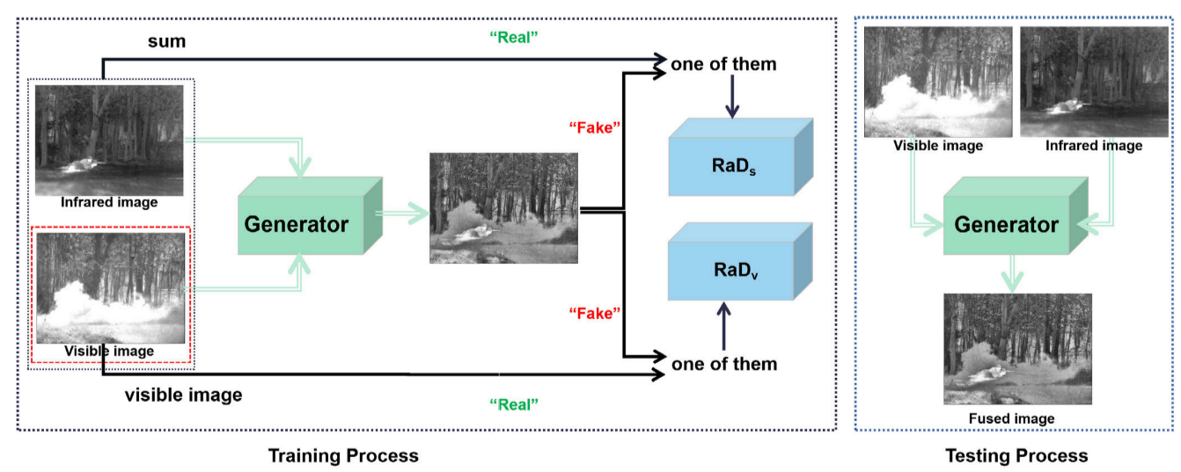
DCFusion
全局架构图
将融合图像和可见光图像分别馈送到可见光鉴别器网络RaDv，其目的是区分I f 和Iv以保留更多纹理信息，然后将可见光和红外图像以及融合图像之和馈送到可见光鉴别器网络RaDv。判别器网络 RaD 的总和，其目的是保留更多的全局结构特征和对比度信息。通过训练，直到生成器生成的图像不再被判别器识别为止，即可得到最终的融合结果 I f 。
Notes:
首先，我们使用频率增强模块分别对红外图像和可见光图像进行高频和低频增强，并将增强后的图像输入到生成器中。经过频率分解、交叉特征提取和特征融合后，在测试过程中，我们只将红外图像和可见光图像输入到训练好的生成器中，生成器的输出就是我们最终的融合图像。
训练模型仅使用一个判别器来训练网络，并且仅使用一个简单的梯度算子来优化损失函数设计中的结果，导致融合结果更接近红外图像，而缺少可见光图像的纹理信息

Slide 5
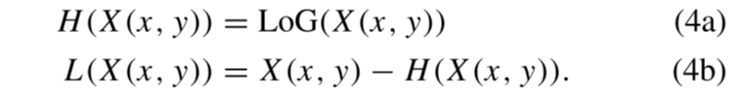
DCFusion
频率分解模块：
首先将输入信号与LoG模板进行卷积得到高频信号，然后将输入信号与高频信号相减得到低频信号，实现频率分解；具体实现如式(4a)和(4b)所示。
H(X（x,y）) : 高频信号 LoG(X（x,y）): 输入信号与LoG进行卷积 L(X（x,y）)：低频信号

Slide 6
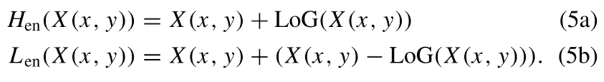
DCFusion
频率增强模块：
通过将输入信号和滤波后的信号叠加来实现高频增强，如式(5a)所示，而低频增强则可以通过将输入信号和滤波后的信号相减，然后叠加来实现低频增强。原始信号和滤波后信号，如式(5b)所示。
H(X（x,y）) : 高频信号 LoG(X（x,y）): 输入信号与LoG进行卷积 L(X（x,y）)：低频信号

Slide 7
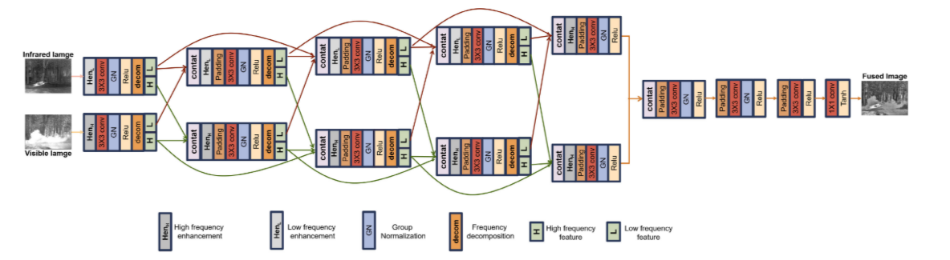
DCFusion
双频交叉融合网络：
该网络由一个高频率分支、低频分支和融合网络组成. 具体的融合过程中，将高频支路和低频支路的高频特征在通道上进行连接，作为高频支路的输入。低频支路和高频支路的低频特性连接在通道上，作为低频支路的输入。同时，为了减少特征损失，每个分支有3个跳跃连接。最后将两个分支的输出连接在通道上作为融合网络的输入，通过融合网络的输出得到最终的融合图像。

Slide 8
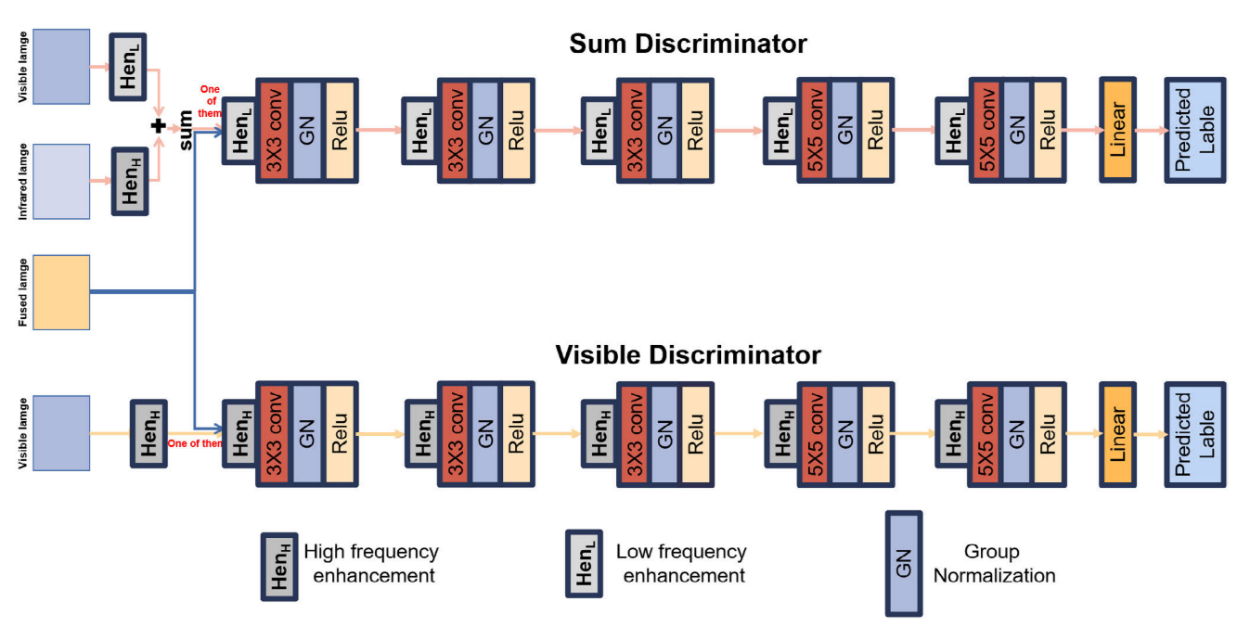
DCFusion
判别器的网络架构：
双重鉴别器：可见鉴别器，和鉴别器
为了提高 GAN 的稳定性和质量，减少训练挑战，并引导生成器生成更接近真实样本的样本，我们使用相对论平均判别器 DRa 而不是标准判别器。标准判别器将输入样本映射到概率值，而 DRa 添加了正则化项来减少过度拟合并最小化真实样本和生成样本的判别误差之间的差异。
Notes:
在可见判别器中，我们为网络的每一层添加一个高频增强模块，以帮助获得更多的高频特征（纹理、边缘信息），
而在和判别器中，我们为每层添加一个低频增强模块网络层有助于获得更多的低频特征（全局结构特征）

Slide 9
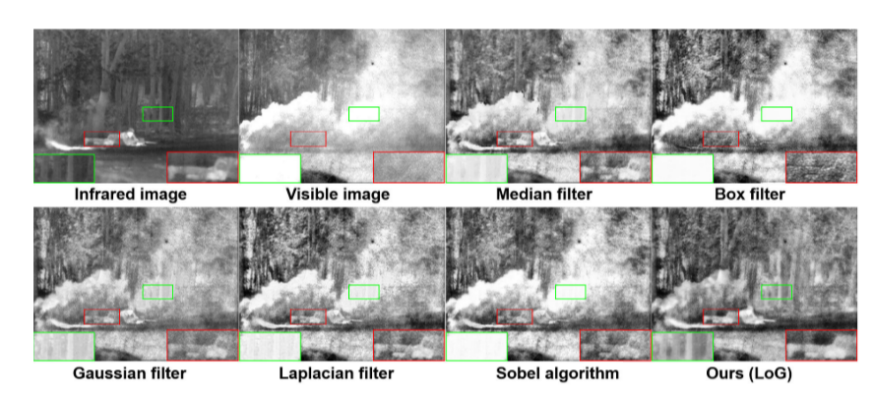
DCFusion
频率分解定性结果
三种方法基于低通滤波器（C、中值滤波器、高斯滤波器），两种方法基于高通滤波器（拉普拉斯滤波器、索贝尔算法）。分别从定性比较、定量比较、时间效率三个方面进行分析。根据上图的定性结果可以看出，基于高斯滤波器的融合效果优于其他四种方法，这些方法过于偏向可见光图像而忽略了红外信息。
Notes:
我们选择五种频率分解方法进行实验分析。三种方法基于低通滤波器（C、中值滤波器、高斯滤波器），两种方法基于高通滤波器（拉普拉斯滤波器、索贝尔算法）。分别从定性比较、定量比较、时间效率三个方面进行分析。根据图11的定性结果可以看出，基于高斯滤波器的融合效果优于其他四种方法，这些方法过于偏向可见光图像而忽略了红外信息。从表六的定性分析可以看出，基于拉普拉斯滤波器的方法的各项指标普遍达到最高。这可能与拉普拉斯优越的边缘提取性能有关，但它很可能在融合过程中引入不必要的噪声。表七显示高斯滤波器和拉普拉斯滤波器比其他方法具有更高的融合效率。因此，综合分析，拉普拉斯滤波器的融合效果最好，高斯滤波器次之。然而，拉普拉斯滤波器在边缘提取过程中经常产生伪影，带来噪声，因此，在我们的方法中，将高斯滤波器和拉普拉斯滤波器结合起来，用LoG进行频率分解，最终的融合性能总体上得到了很好的提高。

Slide 10
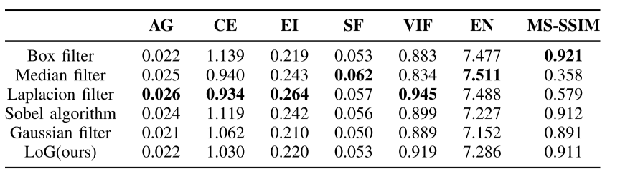

DCFusion
从表1的定性分析可以看出，基于拉普拉斯滤波器的方法的各项指标普遍达到最高。这可能与拉普拉斯优越的边缘提取性能有关，但它很可能在融合过程中引入不必要的噪声。表2显示高斯滤波器和拉普拉斯滤波器比其他方法具有更高的融合效率。因此，综合分析，拉普拉斯滤波器的融合效果最好，高斯滤波器次之。然而，拉普拉斯滤波器在边缘提取过程中经常产生伪影，带来噪声，因此，在我们的方法中，将高斯滤波器和拉普拉斯滤波器结合起来，用LoG进行频率分解，最终的融合性能总体上得到了很好的提高。

Slide 11
DCFusion
在本文中，我们提出了 DCFusion，一种用于红外和可见光图像融合的双频交叉增强融合网络，实现了两种模态的增强融合。我们假设低频特征主要来自红外图像，而高频特征主要来自可见光图像。为了利用这一点，我们设计了一个基于 LoG 的频率分解模块和频率增强模块，分别用于特征分解和增强。然后，我们基于这两个模块构建双分支交叉增强融合生成器网络以实现增强融合。此外，我们引入了可见光和红外鉴别器的总和以及可见光鉴别器来平衡我们的融合结果。我们的实验结果表明，我们的融合方法在定性和定量比较、积分时间和目标检测精度方面优于大多数现有算法。此外，我们的方法在复杂照明条件和低照度下优于其他方法。讨论：我们发现频率分解公式中的重建阶段涉及添加低频和高频特征。

